Slide 1

内科学
内分泌代谢系统 第三章
原发性醛固酮增多症Primary Aldosteronism
中南大学湘雅二医院 · 代谢内分泌科
罗湘杭 教授

Slide 2


Slide 3
Conn综合征：
Conn于1955年首先指出肾上腺皮质腺瘤分泌过多的醛固酮是原发性醛固酮增多症的原因

Slide 4
一、定义
由于肾上腺皮质本身病变、分泌过多的醛固酮、致水、钠潴留、血容量扩张。肾素、血管紧张素系统受抑制。称原醛。

Slide 5
女性较男性多见
高血压病的10％
发病高峰为30-50岁

Slide 6
二、病理生理

Slide 7
解剖
一、解剖：
肾上腺左右各一，分别位于左右肾上方、脊柱两旁，相当于第一腰椎水平。每一肾上腺长4~6cm、宽2~3cm、厚0.3~0.6cm、重4~6g。

Slide 8
组织学
皮质：由外→内 球状带：盐皮质激素
束状带：糖皮质激素
网状带：性激素
髓质：分泌儿茶酚胺。人主要为肾上腺素（85%）

Slide 9
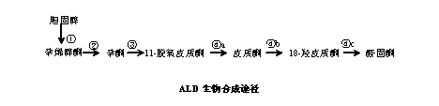
醛固酮（Aldosterone）
ALD是人体内最主要的盐皮质激素

Slide 10
ALD的生理作用
ALD通过与ALD受体结合而发挥生理作用
ALD主要作用于肾脏远曲小管和肾皮质集合管，增加钠的重吸收和促进钾的排泄
ALD作用于髓质集合管，促进H+排泄，酸化尿液
ALD作用于多种肾外组织，调节细胞内、外的离子交换

Slide 11
ALD生物合成的调控
肾素－血管紧张素系统（PAS)
血容量↓、肾动脉压↓、致密斑钠负荷↓、低血钠等
↓
肾小球旁器
↓
肾素分泌↑
↓
血管紧张素原（肝脏）→血管紧张素Ι→血管紧张素Ι Ι→
肾上腺→醛固酮分泌↑→肾脏潴钠↑→血容量扩张→肾动
脉压力或容量↑→抑制肾素分泌

Slide 12
ALD生物合成的调控
电介质：
钾离子：直接作用球状带→Ald↑
钠离子：通过调节肾小球旁器细胞合成来影响Ald合成
高钠饮食→血容量↑→肾素合成↓→ Ald ↓
低钠饮食→血容量↓→肾素合成↑→ Ald↑
ACTH：次要，使Ald分泌↑
心钠素（ANP）
多巴胺和血清素
Notes:
心钠素：由心房合成、贮存和分泌，可直接抑制Aldo的分泌，主要是抑制血管紧张素Ι Ι、钾、ACTH刺激的Aldo
分泌，对基础状态的分泌作用不大。
多巴胺和血清素：机制尚不清，多巴胺起抑制作用，血清素起刺激作用

Slide 13
原醛产生高血压机理
1、醛固酮潴钠（促进肾脏远曲小管钠的重吸收）→钠潴留→细胞外液扩张→血容量↑、血管壁内及血循环钠↑→高血压。
2、醛固酮加强血管对去甲肾上腺素的反应→高血压。

Slide 14
三、病因
1、肾上腺醛固酮瘤：占60%~85%。多为单侧性、 直
径＜3cm、平均1.8cm
2、特发性醛固酮增多症（IHA）：占15~40%。双侧球状 带增生
发生机理：
①CNS某些血清素能神经原的活性异常↑刺激垂
体产生ASF、β-LPH、α-MSH↑→肾上腺皮
质球状带增生→分泌醛固酮↑。
②是AT2依赖性的、球状带对AT2过分敏感。
Notes:
ASF:醛固酮刺激因子

Slide 15
3、原发性肾上腺皮质增生：
＜1%。单或双侧增生
4、糖皮质激素可抑制性醛固酮增多症：
＜1%。是一种常染色体显性病
特点：糖皮质激素可抑制醛固酮过量分泌
生化特点：18-羟及18-氧皮质醇明显增多

Slide 16
5、醛固酮癌：
＜1%。明显高醛固酮、严重低血钾、碱
中毒
6、分泌醛固酮的异位肿瘤:
少见，肾脏、肾上腺残余组织或卵巢

Slide 17
三、临床表现
原醛症的发展可分为以下阶段：
(1)早期：仅有高血压、无低血钾症状
(2)高血压、轻度钾缺乏期：血钾轻度下降或呈间歇性
(3)高血压、严重钾缺乏期

Slide 18
临床表现
一、高血压
为最常出现的症状，随着病情进展，血压渐高
二、低血钾
(1) 9-37%
(2)肌无力及周期性麻痹。常见诱因为劳累、寒冷、排钾利尿剂
(3)肢端麻木、手足抽搦

Slide 19
临床表现
钠“脱逸”现象：水肿、心力衰竭少见
潴钠、排钾，细胞外液扩张，血容量增多
细胞外液扩张—体内排钠系统反应
心房利钠肽分泌增多，促进钠排泄，钠代谢近于平衡
避免细胞外液的进一步扩张

Slide 20
临床表现
三、肾脏表现
(1)慢性失钾致肾小管上皮细胞呈空泡变性，浓缩功能减退，伴多尿、口渴、多饮
(2)常容易并发尿路感染
(3)尿蛋白增多

Slide 21
临床表现
四、心脏表现
(1)心电图呈低血钾图形
(2)心律失常：较常见者为期前收缩或阵发性室上性心动过速，最严重时可发生心室颤动

Slide 22
四、实验室检查
1、连续数次测血及24小时尿钾、钠.可发现：
①血钾＜3.5mmol/L,低血钾可为持续性或间歇性
②血钠多在正常高限或偏高＞140 mmol/L
③血钾＜ 3.5 mmol/L 、24h尿钾＞30 mmol/日，或血钾＜ 3.0 mmol/L 、24h尿钾＞25 mmol/日，表示有低血钾条件下的高尿钾
2、血CO₂CP高于正常、HCO₃ ＞27 mmol/L
3、尿PH呈中性或碱性

Slide 23
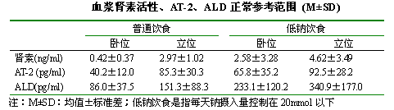
实验室检查
低肾素活性ALD分泌增多
血浆ALD升高与肾素活性受抑并存则高度提示原醛症

Slide 24
醛固酮增多症的诊断
高ARR血症：
ALD/Renin（醛固酮/肾素）比值

Slide 25
五、醛固酮增多症的诊断
临床表现：高血压、低血钾、高尿钾
高血醛固酮
低肾素及低血管紧张素血症

Slide 26
醛固酮增多症的诊断
诊断步骤
凡降压药物疗效不佳的高血压病人，特别是出现过自发性低血钾或用利尿药很易诱发低血钾的病人均须考虑原醛症的可能
诊断分为两个步骤：
①首先明确是否有高ALD血症
②然后确定其病因类型

Slide 27
醛固酮增多症的诊断
高ARR血症：
ALD/Renin（醛固酮/肾素）比值

Slide 28
醛固酮增多症的诊断
检测ARR准备事项
纠正低钾血症：血钾＞ 3.5mmol/L
普食
停用药物

Slide 29
醛固酮增多症的诊断
停用利尿剂、甘草制剂4周以上
停用血管紧张素转换酶抑制剂、血管紧张素受体拮抗剂、β受体阻滞剂、钙通道阻断剂、非甾体类消炎药2周以上
停用扩血管药、钙通道阻断剂、拟交感神经药、E能阻滞剂1周以上

Slide 30
醛固酮增多症的诊断
控制血压：对ARR检测影响较小药物
α受体阻滞剂
非二氢吡啶类钙通道阻断剂：维拉帕米

Slide 31
醛固酮增多症的诊断
高ARR血症
四大ARR血症确诊实验：
确证高ARR血症

Slide 32
醛固酮增多症的诊断
四大高ARR血症确诊实验：
口服钠负荷试验
盐水滴注试验
氟氢可的松抑制试验
巯甲丙脯酸试验

Slide 33
1、口服钠负荷试验：
200mmol/d或氯化钠6g/d 约3天，补钾维持血钾水平
①原醛症病人ALD分泌呈自主性，不受高钠饮食抑制，血ALD高水平
②高钠饮食时，肾远曲小管钠离子浓度增高，对钠的重吸收随之增多，钠钾交换进一步加强，尿钾排泌增多，血钾降低
③高钠试验可使原醛症的症状和生化改变加重，对轻型原醛症而言，这是一种有用的激发试验。对已有严重低血钾的病人，不宜进行此试验

Slide 34
2、盐水滴注试验

Slide 35
3、氟氢可的松抑制试验

Slide 36
4、巯甲丙脯酸试验：25mg
基础 服药后2h
Ald/PRA Ald（ng/L） Ald/PRA
原发性高血压 ＜200 ＜15
原 醛 症 ＞400 ＞15 ＞50

Slide 37
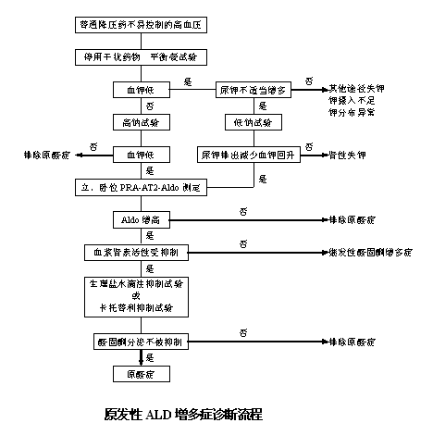

Slide 38
影像学检查
A、CT：能检出直径＞1cm 的肿瘤。
直径<1cm的肿瘤检 出率 <20%
特醛症：正常或双侧弥漫性增大
B、B超：无创伤性、无放射性、价格不贵。可作首筛的
定性、定位检查方法。
C、 MRI：

Slide 39
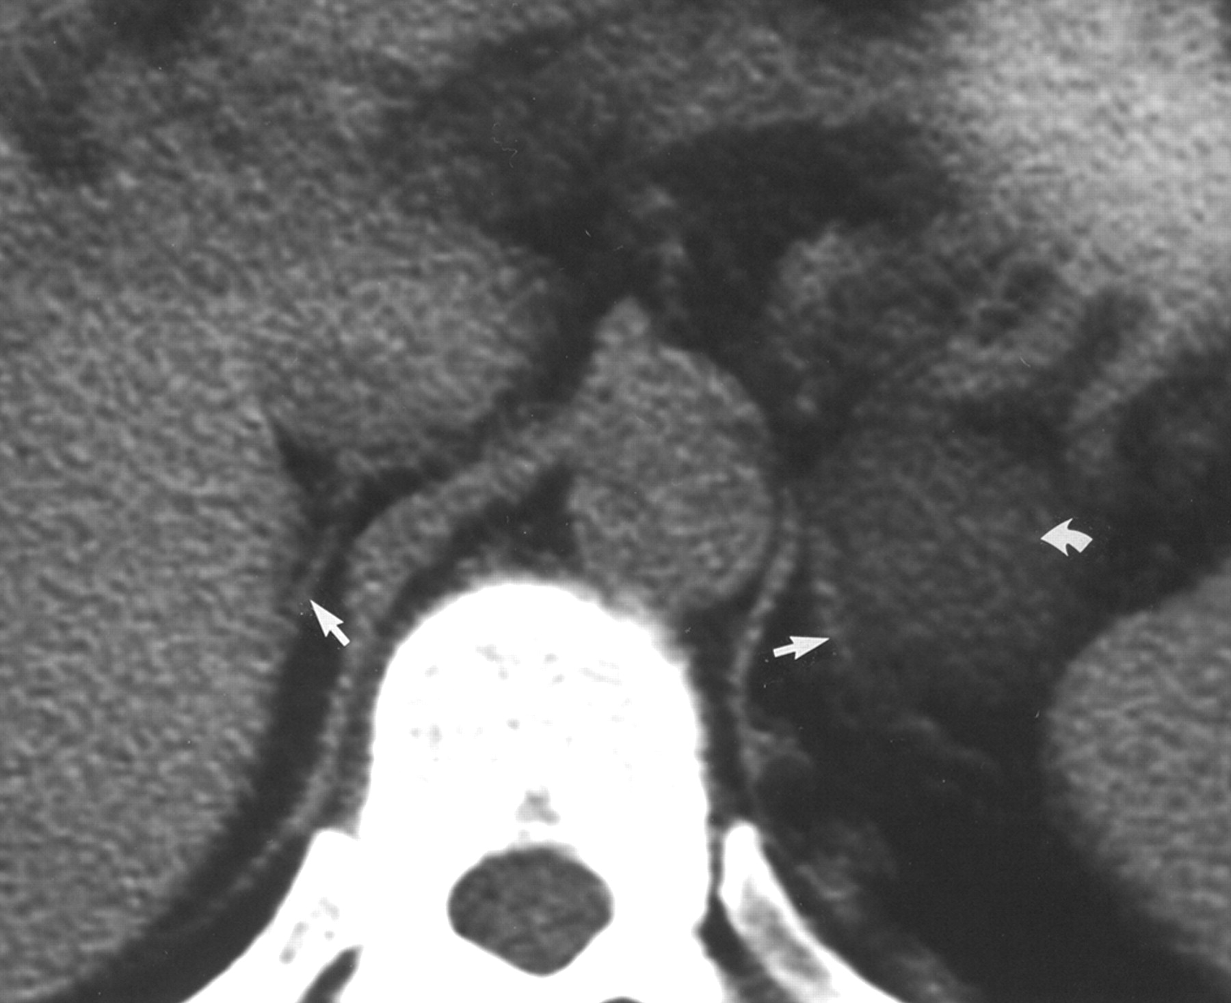
CT：左肾上腺腺瘤

Slide 40
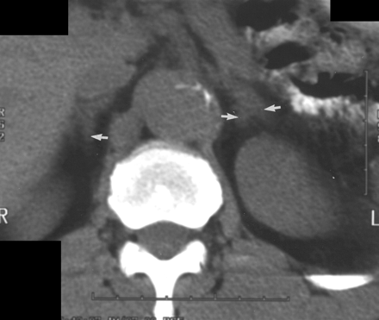
CT：双侧肾上腺增生

Slide 41
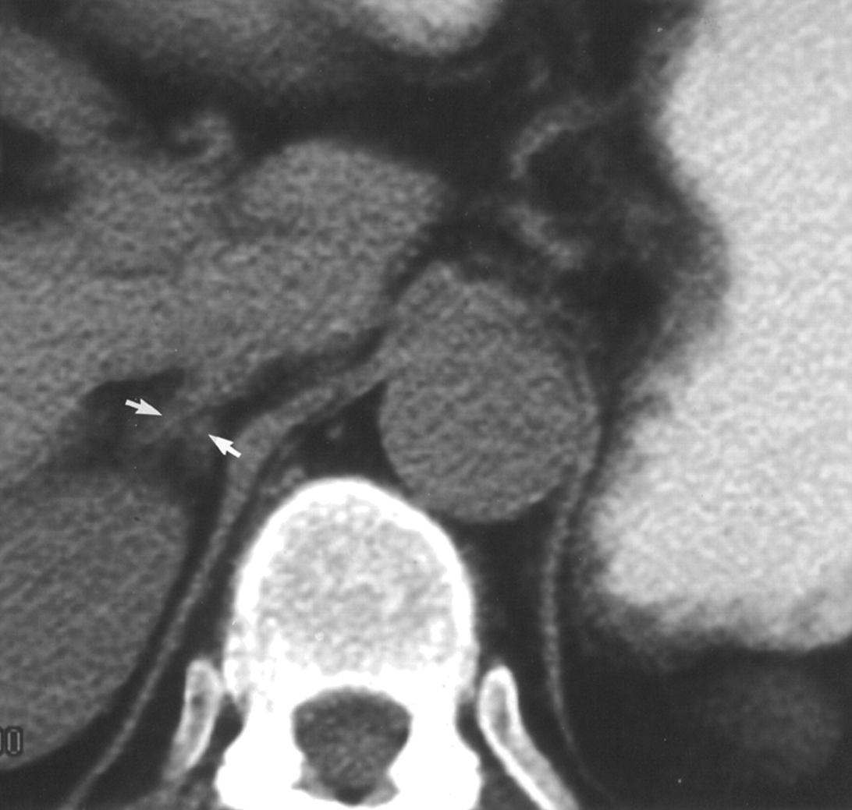
CT：右侧肾上腺增生

Slide 42
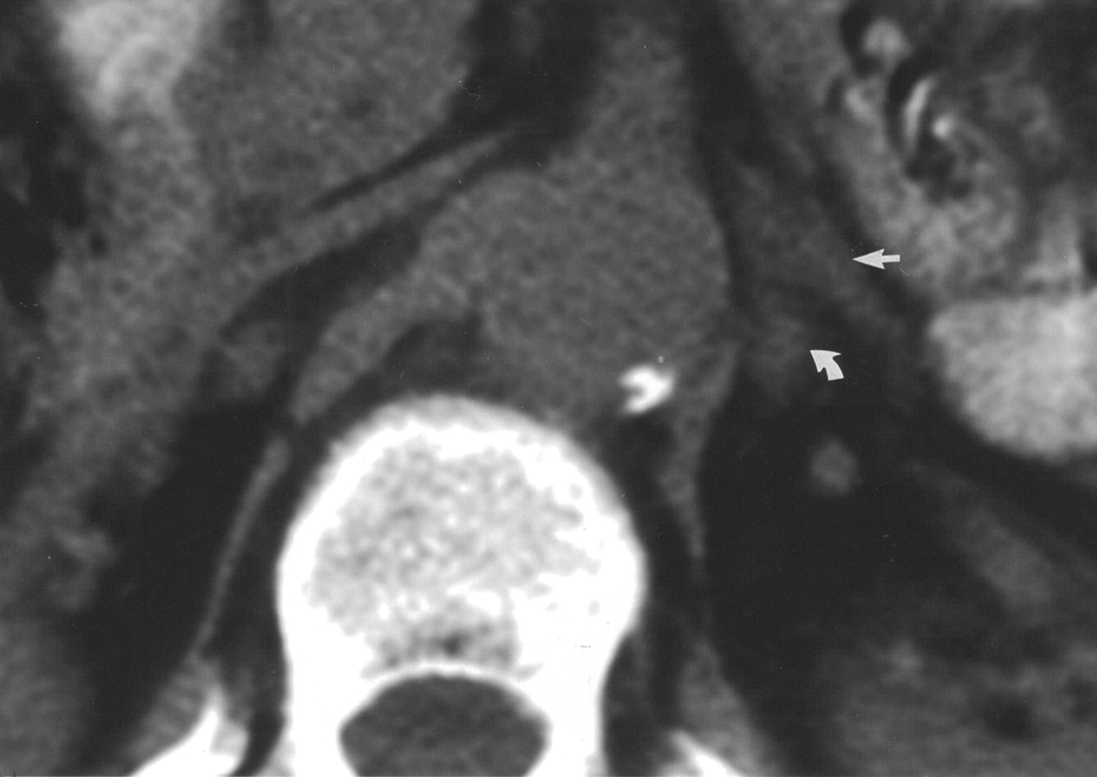
CT：左侧肾上腺结节

Slide 43
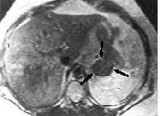
MRI：左肾上腺腺瘤

Slide 44
醛固酮增多症的诊断
肾上腺静脉采样：
CT无法检测情况

Slide 45
醛固酮增多症的诊断
临床表现：高血压、低血钾、高尿钾
ARR血症: 高血醛固酮、低肾素血症
四大ARR血症确诊实验
CT影像学
肾上腺静脉采样

Slide 46
六、鉴别诊断
（一）原发性高血压
（二）肾血管性高血压：RAS ↑
（三）失盐性肾病：肾功能损害较严重， RAS ↑，螺内酯试验 （—）

Slide 47
鉴别诊断
（四）皮质醇增多症
肾上腺皮质肿瘤或ACTH瘤分泌致皮质醇增多所致
表现：
向心性肥胖、满月脸、多毛、皮肤薄、紫纹、血糖↑，17-OH、17-KS↑

Slide 48
鉴别诊断
（五） Liddle综合征 即假性ALD增多症
家族性单基因遗传病，是由于编码远端肾小管上皮细胞钠通道蛋白β链或γ链的基因发生活化突变
钠通道活性增高，钠重吸收增强，钠-钾、钠-氢交换过度加强，致高血压、低血钾和碱血症，但尿酸化正常
RAS受抑制
肾上腺影像学检查无异常
螺内酯治疗无效，而用肾小管钠重吸收抑制剂氨苯蝶啶治疗反应良好，可与原醛症鉴别

Slide 49
鉴别诊断
（六）嗜铬细胞瘤
嗜铬细胞瘤阵发性或持续性分泌儿茶酚胺所致。
1、血压阵发或持续增高
2、交感N兴奋表现
3、血、尿儿茶酚胺测定
4、定位诊断。

Slide 50
鉴别诊断
（七）先天性肾上腺皮质增生症
概况：
由于遗传缺陷，F和Aldo合成受阻→反馈抑制减弱→ACTH↑→肾上腺皮质增生
临床表现：①性征异常、高血压 、低血钾
②大多于出生后得病，少数青年期才发病
③糖皮质激素治疗有效

Slide 51
一、11β－羟化酶缺乏症
病生特点：
1、由于DOC和S转化为B和F所需的羟化酶缺乏
→DOC和S堆积↑，B和F↓。
2、由于F↓→ACTH↑
3、由于肾上腺合成雄激素与11β羟化酶无关，所以肾
上腺在大量的ACTH刺激下，雄激素产生↑。
4、由于ACTH分泌↑→刺激肾上腺→肾上腺皮质增生
5、由于S及其代谢产物都具有四氢皮质素相同的侧链，
在17α位上都有羟基，故17－OH,17-KS↑。

Slide 52
引起血压升高的机理：
1、 11β羟化酶缺乏→DOC和S↑，两者有潴钠、排
钾作用→血容量↑→BP↑（非PRS、Aldo所致）
2、DOC和S潴钠、排钾→抑制肾素、血管紧张素Aldo
系统→因而PRA、血管紧张素、Aldo↓

Slide 53
临床表现：
1、雄激素升高引起症群:女性－男性化
男性－性早熟
2、DOC和S升高引起症群：高血压。特点：
①用糖皮质激素可使BP↓、停用后BP↑
②低肾素、低醛固酮、低皮质素高血压
3、皮质醇、皮质酮减少引起的 症群：
肾上腺皮质功能不足表现
ACTH↑→皮肤、粘膜色素沉着
4、实验室:①血钠↑、血钾↓
②F↓、ACTH↑
③17-OH、17-KS↑

Slide 54
二、17α羟化酶缺乏症
病生特点：
1、由于孕烯醇酮转化为17α－羟孕烯醇酮和17α－羟孕酮所需
的羟化酶缺乏，故孕烯醇酮、孕酮、DOC↑，而17α－羟孕
烯醇酮和17α－羟孕酮↓
2、由于17α－羟孕酮不足→F合成↓
3、由于17α－羟孕烯酮和17α－羟孕酮不足，故脱氢异雄酮
（DHA）和雄烯二酮↓→雄激素、雌激素合成↓。
4、F不足→ACTH↑。
5、雌、雄激素↓→FSH和LH↑。
6、孕烯醇酮和孕酮↑→转化为DOC和B↑，后两者均有潴钠作
用→钠潴留使B转化为Aldo受抑，所以RAAS受抑，外周血中
PRA、Aldo↓

Slide 55
引起高血压机理
孕烯醇酮和孕酮↑→转化为DOC和B↑，
后两者均有潴钠作 用

Slide 56
临床表现
主要为女性患者，男：女＝1：5
慢性肾上腺皮质功能不足的表现
性分化差：女：原发性闭经、乳房不发育
男：假两性畸形，内生殖器为男性，外生殖器可为女性
皮质酮升高表现：高血压、低血钾、碱中毒、肌无力、周麻。
实验室：①17－OH、17－KS↓
②孕二酮↑
③血、尿Aldo↓
④ACTH↑
⑤ FSH、LH↑

Slide 57
鉴别诊断
表象性盐皮质激素过多综合征(AME)
其病因为先天性11β-类固醇脱氢酶缺陷
临床表现近似原醛症，可发生抗维生素D佝偻病
患者尿17-羟及游离皮质醇排出明显降低，尿皮质素代谢物/皮质醇代谢物比值降低，血皮质醇正常。

Slide 58
六、治疗
（一）腺瘤或癌：
1、尽早手术切除，术前准备约3~4周，每日补
钾3~6g，安体舒通120~240mg。
2、术后血钾3~7天恢复正常

Slide 59
（二）、肾上腺皮质增生：手术效差、趋于药物治疗
1、安体舒通：200~400mg/d、血压恢复正常需4~8周，血钾很快得
到纠正。
副作用：阻断睾酮合成和雄激素的外周作用→
女性：月经紊乱
男性：阳痿、乳房发育
2、钙通道阻断剂：
①钙为多种调节因素刺激Aldo 产生的最后共同通道→抑制Aldo
分泌
②抑制血管平滑肌收缩→减轻血管阻力→血压↓
③对醛固酮瘤和特醛症疗效显著
3、血管紧张素转换酶抑制剂：对特醛症有效
4、血清素能拮抗剂（赛庚啶）、多巴胺受体增效剂（溴隐停）
5、地塞米松：1~2mg/日，治疗糖皮质激素可抑制 性Aldo 增多症
Notes:
抗雄激素副作用小的药物：坎利酮的钾盐制剂、

Slide 60

谢谢大家！

